Slide 1
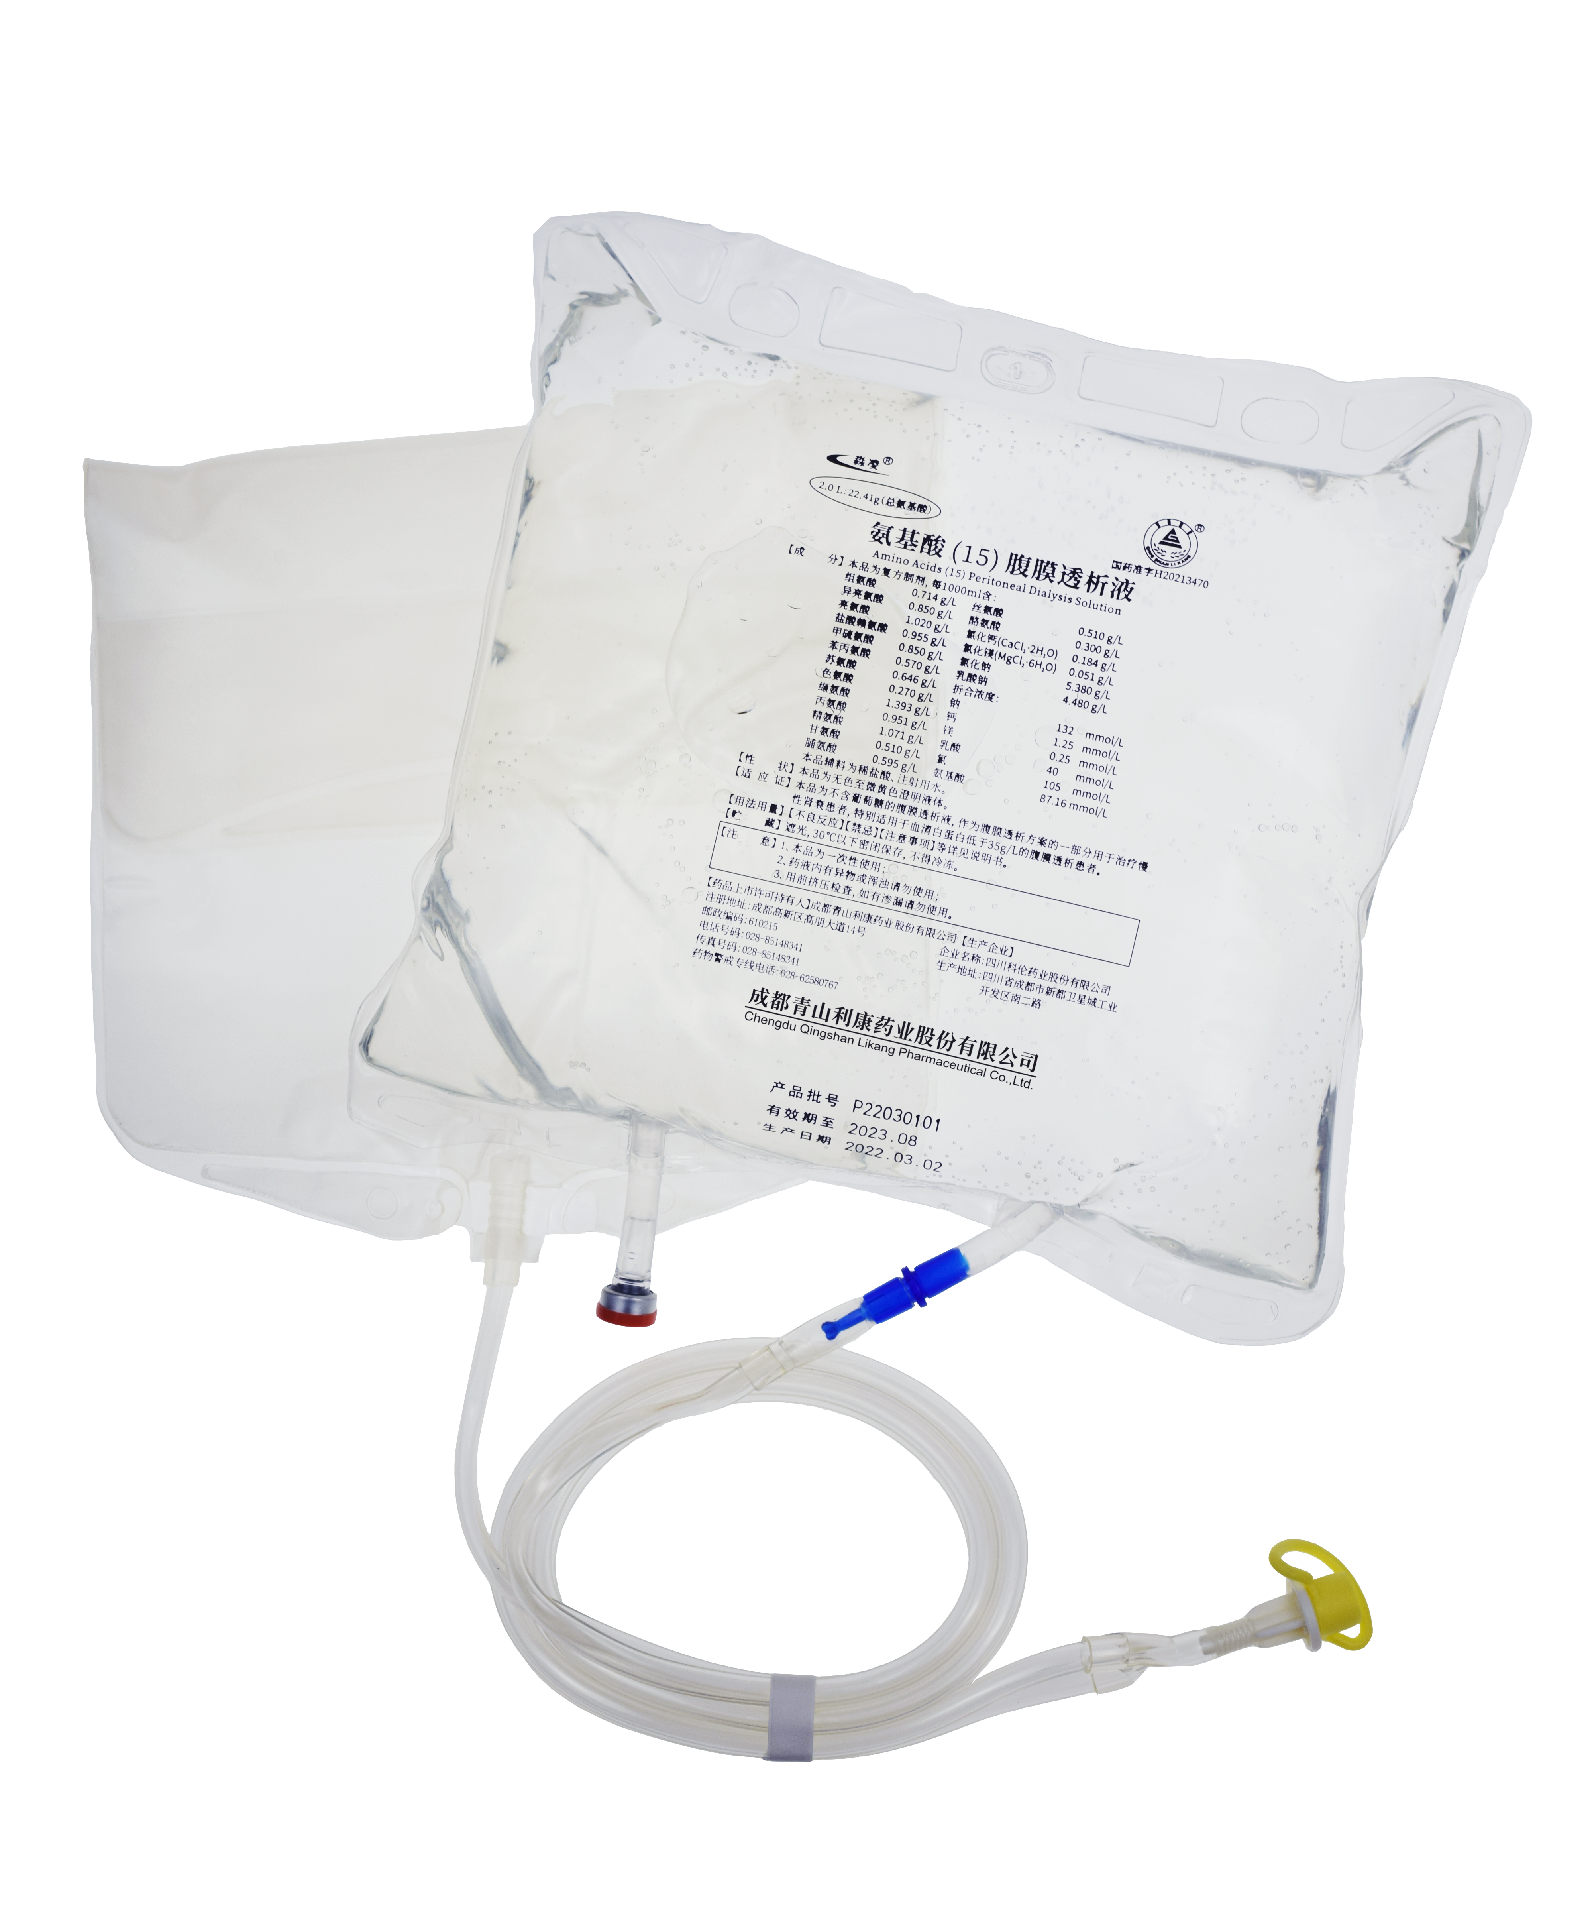
氨基酸（15）腹膜透析液

Slide 2
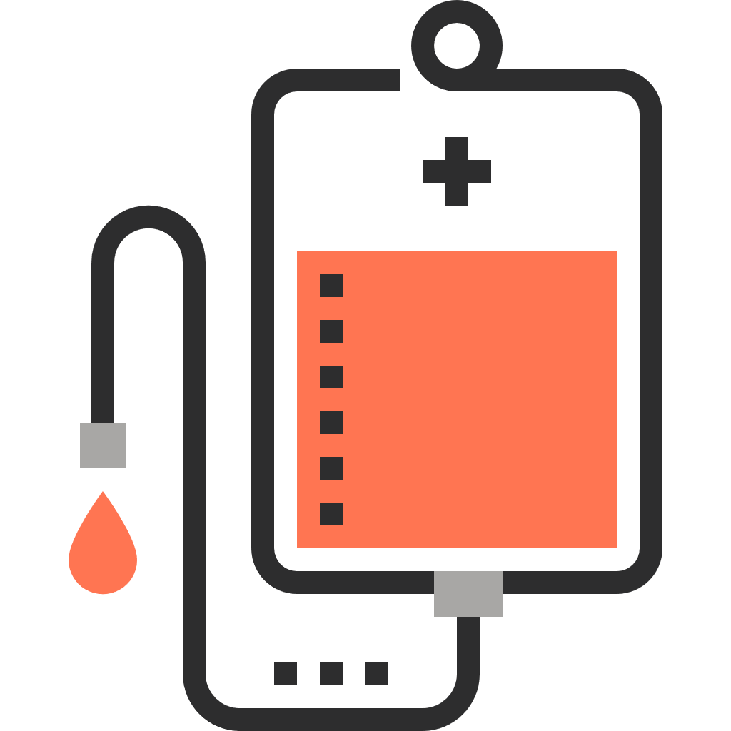
目录
01
04
药品基本信息
安全性
02
05
有效性
经济性
03
06
创新性
公平性

Slide 3
药品基本信息
【通用名称】
氨基酸（15）腹膜透析液
【规格】
（1）2.0L：22.41 g（总氨基酸）；
（2）2.5L：28.01 g（总氨基酸）
【适应证】
本品为不含葡萄糖的腹膜透析液，作为腹膜透析方案的一部分用于治疗慢性肾衰患者，特别适用于血清白蛋白低于35g/L的腹膜透析患者。
中国大陆首次上市时间：2021年1月
目前大陆地区同通用名药品上市情况：
是否为OTC药品：否
大陆地区发病率：百分之四十五
年发病患者总数：5万

Slide 4
药品基本信息
适应症：
本品为不含葡萄糖的腹膜透析液，作为腹膜透析方案的一部分用于治疗慢性肾衰患者，特别适用于血清白蛋白低于35g/L的腹膜透析患者。
疾病基本情况：
目前，中国慢性肾脏病患者人数为1.32亿，截止2020年，透析患者达到了80多万人，其中腹透患者11万（截止2019年底）；我国（台湾数据未统计）血液透析患者的平均在透年龄逐年增高，平均年龄已达56.9岁。
用法用量：
本品仅用于腹腔，禁用于静脉。
70kg体重患者的推荐剂量为每天腹膜透析一次，每次使用2.0 L或2.5 L。
低于70kg的患者需根据实际情况调整灌入容量。在特殊情况下可能使用其他剂量，
交换次数不应超过每天两次。

Slide 5
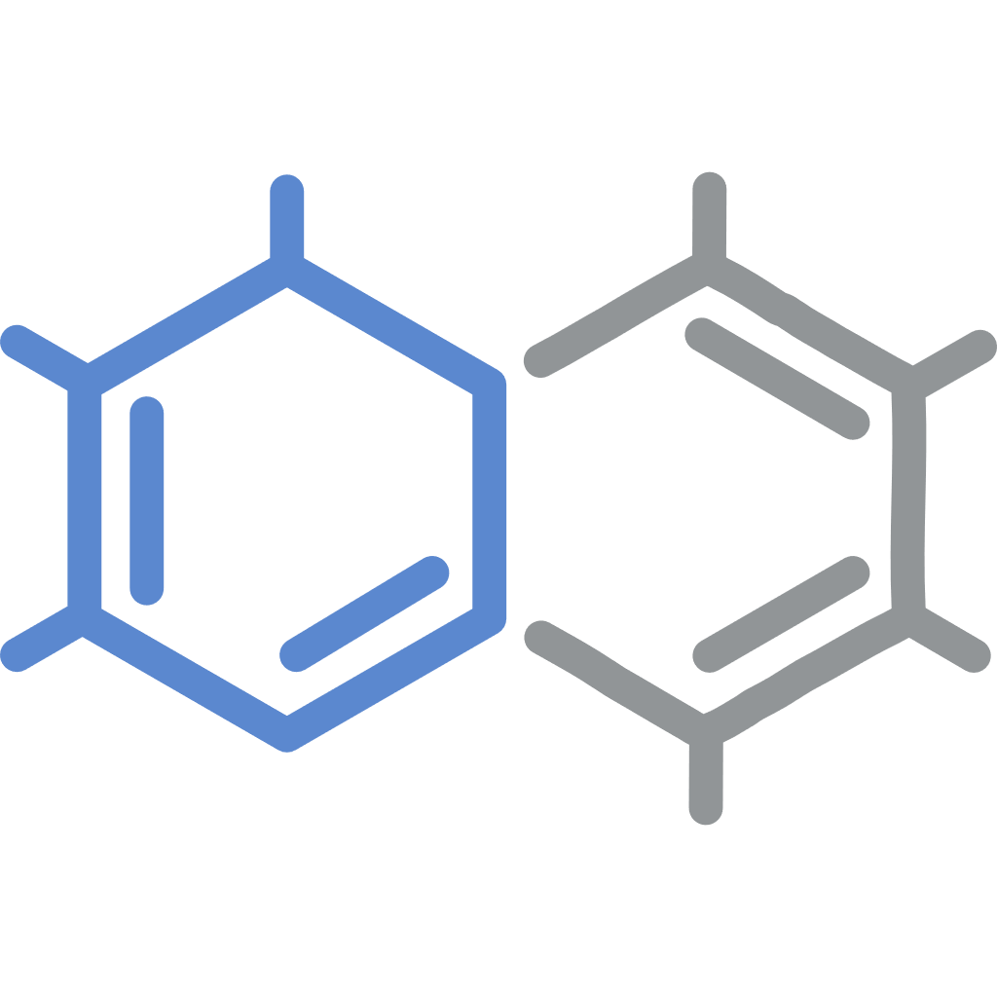
安全性
器官系统分类（SOC） | 首选MedDRA术语 | 发生频率
感染及侵染类疾病 | 感染 | 常见
免疫系统疾病 | 超敏反应 | 未知
血液及淋巴系统疾病 | 贫血 | 常见
代谢及营养类疾病 | 酸中毒 | 十分常见
 | 血容量过多 | 十分常见
 | 低钾血症 | 常见
 | 低血容量 | 常见
 | 厌食 | 十分常见
精神病类 | 抑郁 | 常见
呼吸系统、胸及纵隔疾病 | 呼吸困难 | 常见
胃肠系统疾病 | 呕吐 | 十分常见
 | 恶心 | 十分常见
 | 胃炎 | 十分常见
 | 腹痛硬化性包裹性腹膜炎 | 常见未知
 | 腹部不适 | 未知
 | 腹膜炎 | 未知
 | 腹膜浑浊流出物 | 未知
全身性疾病及给药部位各种反应 | 乏力 | 十分常见
 | 发热 | 未知
 | 不适 | 未知
各类检查 | 血尿素升高 | 十分常见
 | 腹膜液分析异常 | 未知
皮肤及皮下组织类疾病 | 瘙痒症血管性水肿 | 未知未知
右表列举了在临床试验和上市后使用氨基酸 （15）腹膜透析液治疗时发生的不良反应。 不良反应发生频率根据以下定义确定：
十分常见（≥1/10），常见（≥1/100-<1/10），偶见（≥ 1/1,000-<1/100），罕见（1/10000-<1/1000），十分罕见（<1/10000）。
安全性方面的优势与不足：
氨基酸腹膜透析液减少CV风险

Slide 6
有效性
指南推荐氨基酸腹透治疗营养不良、保护残余肾功能
中华医学会肾脏病学分会《终末期糖尿病肾脏病肾替代治疗的中国指南（2022）》
传统葡萄糖透析液不利于糖尿病腹膜透析患者血糖控制，同时生物相容性低，会加剧全身及腹腔局部炎症，损伤腹膜结构与功能。如有条件，可使用氨基酸透析液。氨基酸透析液不含葡萄糖，渗透压接近 2.5% 葡萄糖透析液，实现超滤的同时可直接补充必需氨基酸，适用于合并蛋白质能量消耗（protein energy wasting，PEW）的糖尿病患者。
美国肾脏病基金会《KDOQI 慢性肾脏病营养临床实践指南（2020 更新） 》
如果现有的口服和肠内营养均不能满足营养需要，对 PD 伴 PEW 患者可使用氨基酸透析液来改善和维持营养状况。
英国肾脏病协会《慢性肾病营养不良临床实践指南（2019 更新）》
营养不良的腹透患者，当口服或肠内营养摄取不理想时，可考虑进行含有氨基酸的腹膜透析液（AA）进行腹膜透析或改为血液透析。
国际腹膜透析协会《ISPD 成人腹膜透析患者心血管和代谢指南（2015）》
如果使用 12 个月或更长时间，可以考虑使用中性 pH 值、低葡萄糖降解产物的腹膜透析液，以更好地保护残余肾功能。
中华医学会肾脏病学分会《腹膜透析操作标准规程 (2010SOP)》
使用生物相容性较好的新型腹膜透析液可以显著降低患者的炎症状态，并改善患者的营养状况。

Slide 7
创新性
现有途径改善低蛋白血症疗效不佳：
1.膳食摄入：多个指南建议腹透患者DIP（口服摄入蛋白）1.0-1.2kg/d，但实际患者的蛋白摄入水平难以达标。
2.口服营养补剂：腹透患者胃肠道症状可能阻碍口服营养补剂提供营养支持，长期服用的依从性欠佳。
3.肠内营养：肠内营养为侵入性，增加腹膜炎发生概率 ，不适用于长期居家治疗。
4.肠外营养：仅适用于住院患者与血透患者。
氨基酸腹透液的优势
1.氨基酸腹透液有效升高蛋白，改善脂代谢等营养指标：
2.使用氨基酸腹透液时，氨基酸促进钾磷在体内合成代谢，对于高磷患者有益。
3.保护腹膜功能与结构，减少腹膜纤维化与包裹性腹膜硬化风险。
4.减少氧化应激诱导的心血管风险和动脉粥样硬化风险。

Slide 8
公平性
药品分类代码 | 药品分类 | 编号 | 药品名称 | 剂型 | 备注
XB05D | 甲 | 276 | 腹膜透析液 | 注射剂
2021年医保目录腹膜透析液类仅普通腹膜透析液为医保甲类
年发病患者总数：11万人
氨基酸（15）腹膜透析液与国内现有腹膜透析液相比优势及弥补短板：
可避免由葡萄糖降解产物导致的腹膜损伤
降低了腹膜炎的发生率，利于患者长期用药
氨基酸吸收后可促进患者的正氮平衡，为肾衰竭患者提供额外的蛋白质

